Slide 1
府営公園に対するニーズ
資料 ４

Slide 2
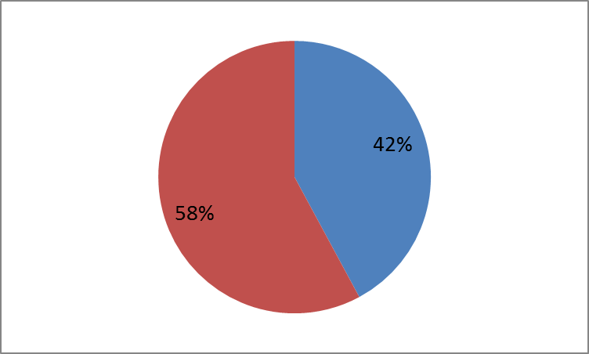
アンケートの概要
府営公園に対するニーズ
■おおさかQネット「府営公園に関するアンケート」（インターネットアンケート）
・実施期間 平成25年10月3日～平成25年10月9日
・回答者数 1,878／2,628名（回答率：71.5％）
・対象公園 １４府営公園（服部、箕面、寝屋川、深北、久宝寺、枚岡、石川河川、大泉、住之江、住吉、
浜寺、蜻蛉池、せんなん里海）
・質問項目（公園毎に質問）
①利用したことがあるか
（・普段からよく利用 ・利用したことがありまた利用したい ・利用したことがあるがまた利用したいとは思わない。
・●●公園のことは知っているが行ったことが無い。 ・●●公園のことは知らなかったので行ったことが無い。）
②利用しない理由（・散歩や運動に興味がない ・自宅が遠い ・行く時間がない。 等）
③散歩や運動に対する興味の有無（・大変興味がある ・興味がある ・あまり興味がない ・全く興味がない ・分からない）
④情報入手の方法（・施設のＨＰ・チラシパンフ等 ・府政だより ・市町村の広報 ・新聞、雑誌、テレビ等 ・口コミ ・その他）
回答者の性別
男性
女性
男性
女性

Slide 3
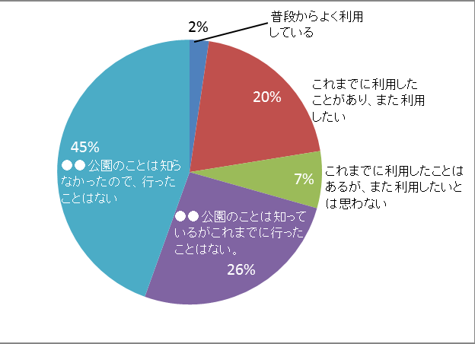
公園を利用したことがあるか
府営公園に対するニーズ
○「普段からよく利用」、「利用したことがありまた利用したい」と全体の２割強に上る。
○「知らなかったので行ったことはない。」が半数近くを占める。
出典：おおさかQネット「公の施設に関するアンケート２（府営公園）」／H25

Slide 4
公園に行かない理由
府営公園に対するニーズ
・対象者 「これまでに利用したことはあるが、また利用したいと思わない」
＋ 「●●公園は知っているがこれまでに利用したことが無い」
・当てはまるものすべてを選択
○「公園が自宅から遠いから」が全体の６割を占める。
出典：おおさかQネット「公の施設に関するアンケート２（府営公園）」／H25

Slide 5
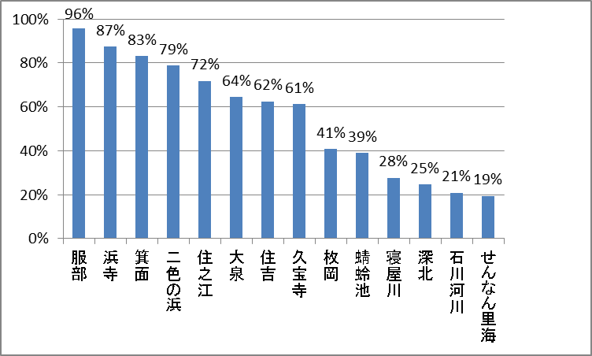
施設名認知度
府営公園に対するニーズ
○施設名を十分に認知されていない公園も存在。
出典：おおさかQネット「公の施設に関するアンケート２（府営公園）」／H25

Slide 6
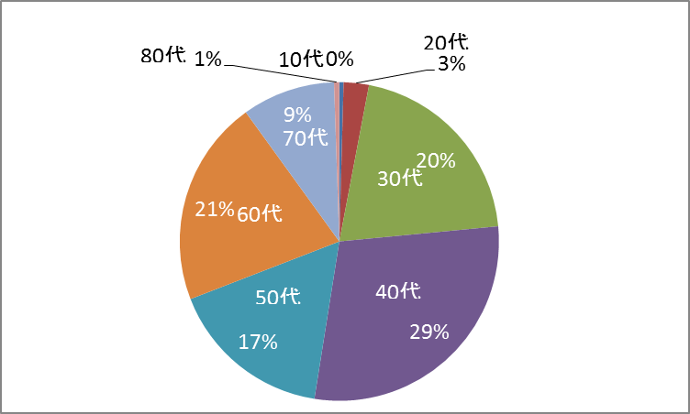
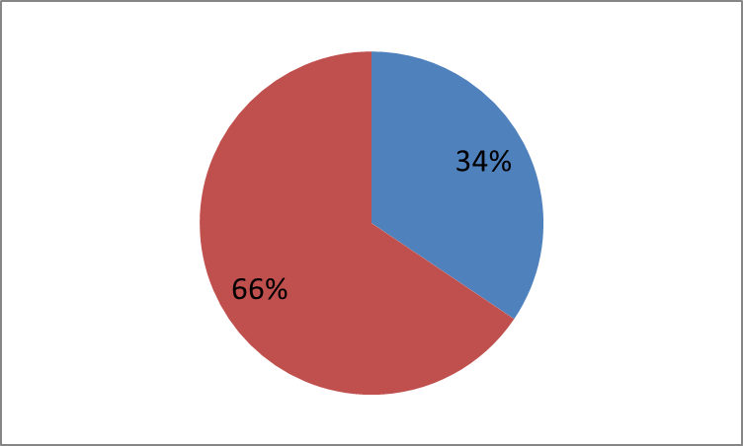
アンケートの概要
府営公園に対するニーズ
■おおさかQネット「府営公園に関するアンケート」（インターネットアンケート）
・実施期間 平成23年6月24～平成23年7月3日
・回答者数 2,068／2537名（回答率：81.6％）
・対象公園 １８府営公園（泉佐野丘陵を除く全て）
・質問項目 ①利用したことがあるか（ア．よく利用する イ．たまに利用する。 ウ．ほとんど利用したことが無い）
②利用する頻度が高いもの（ア．軽い運動、イ．ピクニック、ウ．遊び場、エ．スポーツ、オ．イベント参加 等）
③誰と公園を利用するか（ア．家族と イ．子どもと ウ．一人で エ．友達と 等）
④公園を魅力的にするために取り組むべきこと（ア．公園本来の管理イ．付加サービスの充実）
⑤特に充実すべき内容 等
回答者の年齢
回答者の性別
男性
女性
出典：おおさかQネット「府営公園に関するアンケート」／H23

Slide 7
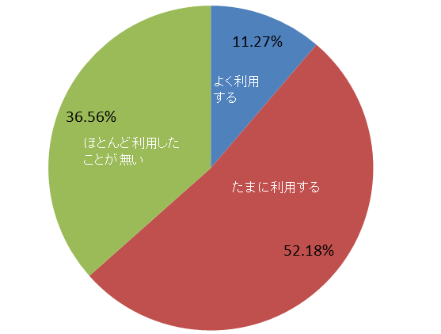
利用頻度
府営公園に対するニーズ
対象者：全員、１つ選択
○「ほとんど利用したことが無い」、「たまに利用する」が全体の９割に上る。
出典：おおさかQネット「府営公園に関するアンケート」／H23

Slide 8
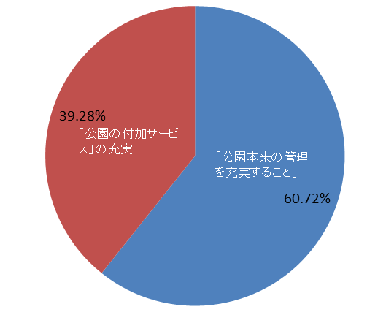
強化すべき取組み
府営公園に対するニーズ
対象者：全員、１つ選択
・『公園本来の管理』＝草花や樹木、美しい景観など
・『公園の付加サービス』＝イベントや飲食機会の提供など
○「公園の付加サービス」（４割）よりも、「公園本来の管理」（６割）を重視する傾向が強い。
出典：おおさかQネット「府営公園に関するアンケート」／H23

Slide 9
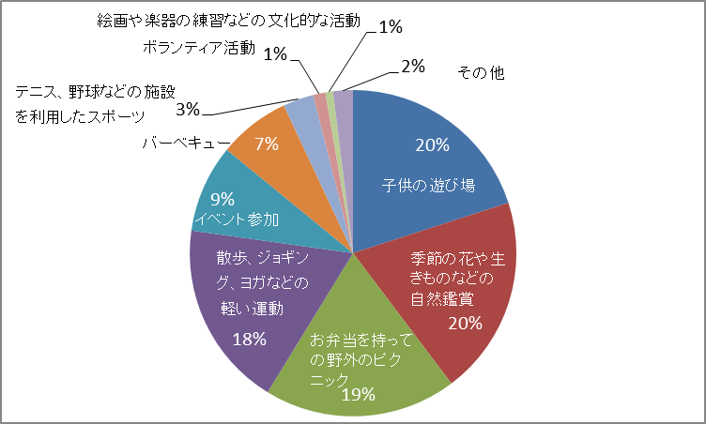
公園を利用する目的
府営公園に対するニーズ
・対象者：「公園をよく利用する」
＋「公園をたまに利用する」
・頻度の高いものを３つ以内で選択
○「子供の遊び場」、「自然鑑賞」、「ピクニック」、「軽い運動」合わせて８割を占める。
⇒ 公園本来の管理を充実することを重視していることが伺える。
出典：おおさかQネット「府営公園に関するアンケート」／H23

Slide 10
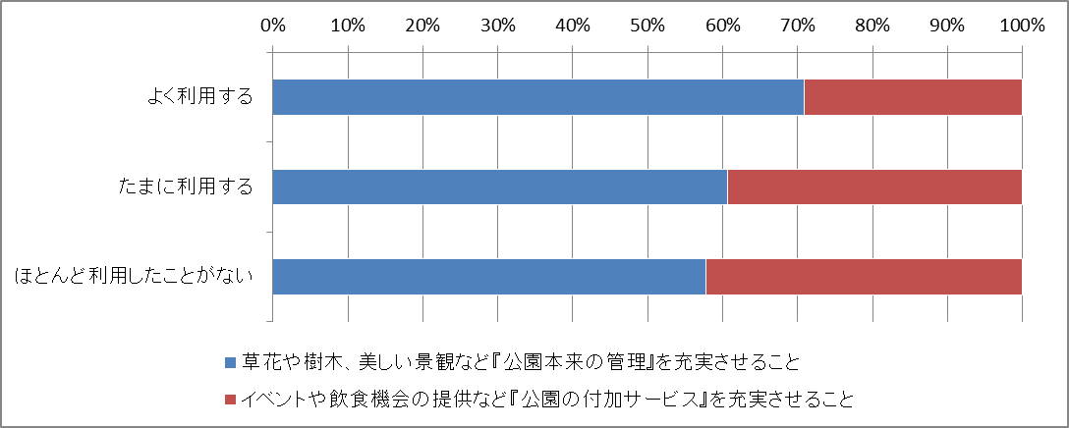
重視する項目
府営公園に対するニーズ
７１％
２９％
６１％
３９％
５８％
４２％
○ほとんど利用したことがない層は他に比べて、「付加サービスの充実」を重視する
傾向があるが、それでも公園本来の管理を重視（５８％）。
出典：おおさかQネット「府営公園に関するアンケート」／H23

Slide 11
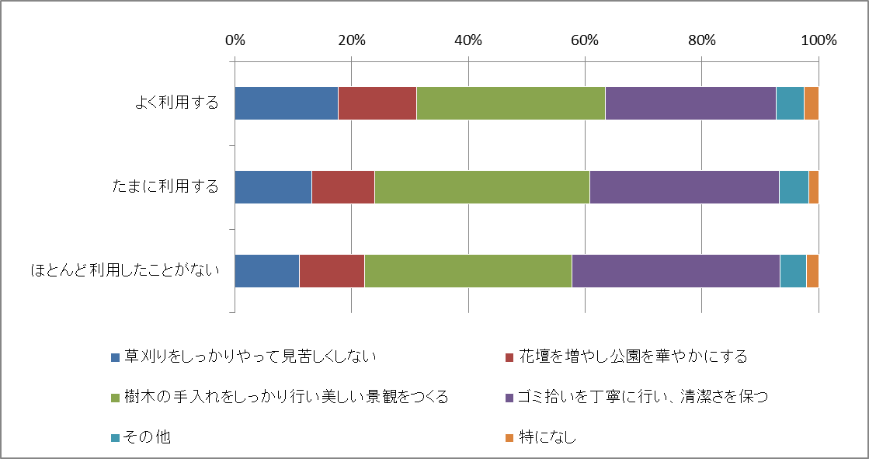
充実してほしい管理の内容
府営公園に対するニーズ
対象者：『公園の本来の管理』の充実を希望する層
１つ選択
３２％
２９％
３７％
３２％
３６％
３６％
○利用頻度に関わらず、樹木の手入れやゴミ拾いを丁寧に行うことを重視。
出典：おおさかQネット「府営公園に関するアンケート」／H23

Slide 12
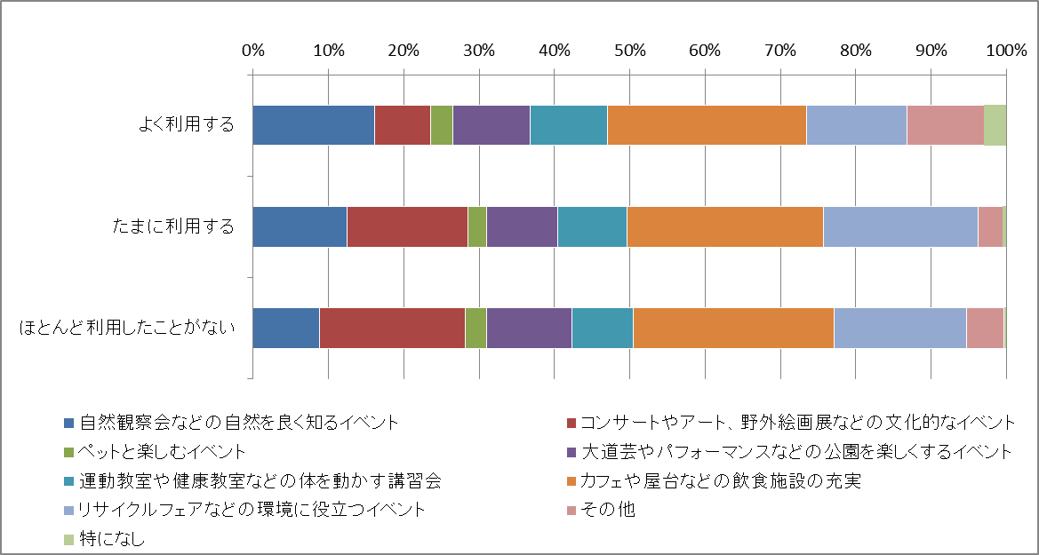
充実を希望するイベント等
府営公園に対するニーズ
対象：『公園の付加サービス』の充実を希望する層
１つ選択
２７％
２６％
１９％
２７％
○ほとんど利用したことがない層は「文化的なイベント」を重視する傾向が高い（約２割）。
○何れの層においても、「飲食施設の充実」の割合が高い（約３割）。
出典：おおさかQネット「府営公園に関するアンケート」／H23

Slide 13
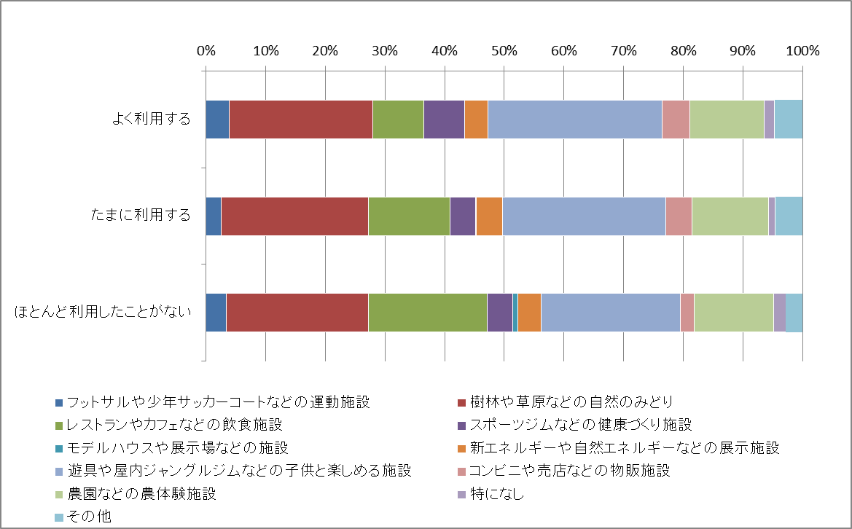
今後府営公園に充実するとよい施設
府営公園に対するニーズ
対象：全員
１つ選択
２３％
２９％
２５％
２７％
２３％
２０％
２３％
○利用頻度にかかわらず、「遊具や屋内ジャングルジムなどの子供と楽しめる施設」、
「樹林や草原などの自然のみどり」の割合が高い。
○ほとんど利用したことが無い層は、レストランやカフェなどの飲食施設の割合が高い。
出典：おおさかQネット「府営公園に関するアンケート」／H23

Slide 14
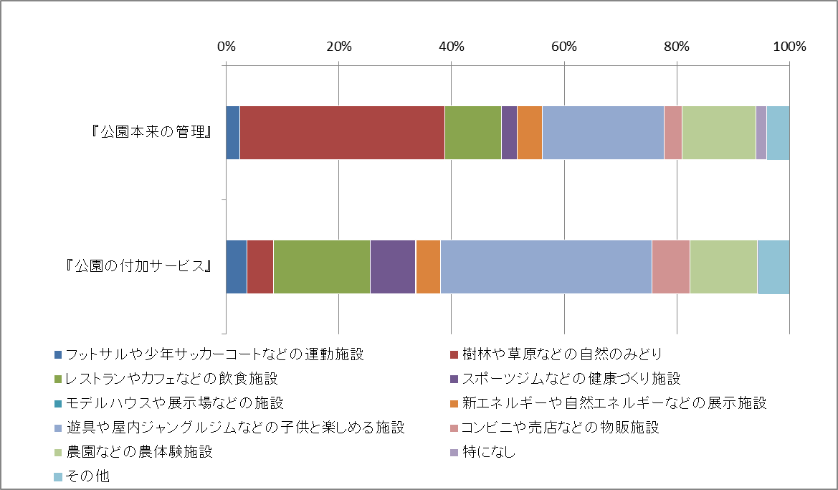
今後府営公園に充実するとよい施設
府営公園に対するニーズ
対象：全員
１つ選択
３７％
１０％
２２％
２２％
３８％
○「本来の管理」の充実を希望する層は、自然のみどりや子供と遊べる施設などの公園の本来機能の充実の割合が高いが、 １０％が飲食施設の充実を希望。
○「公園の付加サービス」の充実を希望する層は、子供と遊べる施設や飲食施設の割合が高い。
出典：おおさかQネット「府営公園に関するアンケート」／H23

Slide 15
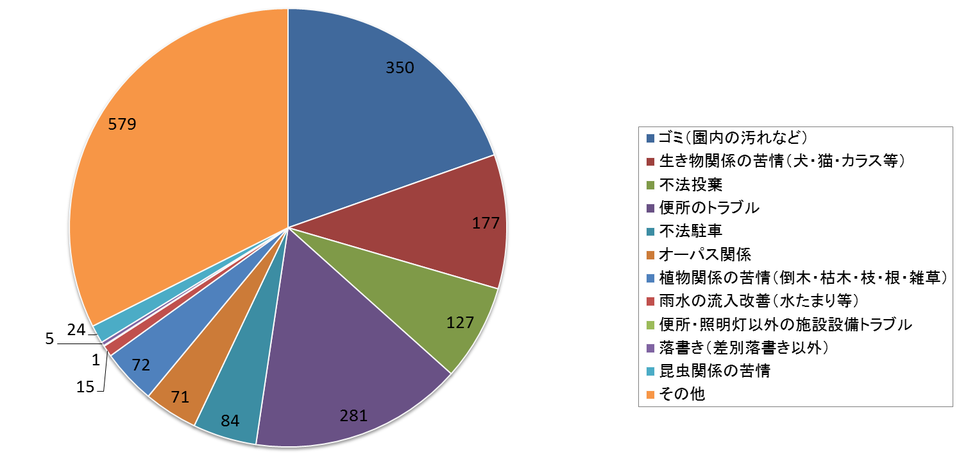
公園での苦情・要望状況
府営公園に対するニーズ
【苦情・要望の状況（平成28年度）】
全体件数：2,463件
○オーパス関係の苦情を除けば、「ゴミ」や「便所のトラブル」など公園を清潔に保つことが重要視されている。

Slide 16
まとめ（アンケート結果から見た課題）
府営公園に対するニーズ
○ 遠方からでも来園してもらえるような、魅力的な公園づくりと情報発信。
・利用しない方の６割は、「公園が遠い」ことが理由。 ⇔ 広域公園としての機能。
・施設名が十分に浸透しているとは言えない公園の存在。
・「知らなかったので行ったことはない。」が半数近くを占める。
○ 「公園本来の管理の充実」を重視しつつ、同時に「公園の付加サービスの充実」を図る。
≪特に重視する項目≫
・公園の管理：樹木の手入れ、ゴミ拾い、トイレの清掃、遊具やスポーツジムの整備、など
・公園の付加サービス：文化的なイベントの開催、飲食施設など
公園利用者のニーズに答えるために必要な視点は何か。

